Slide 1
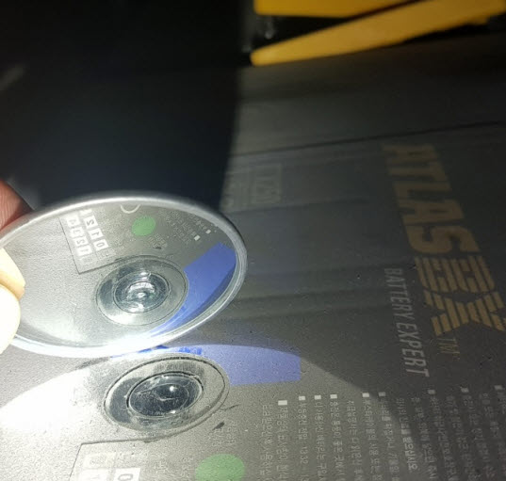
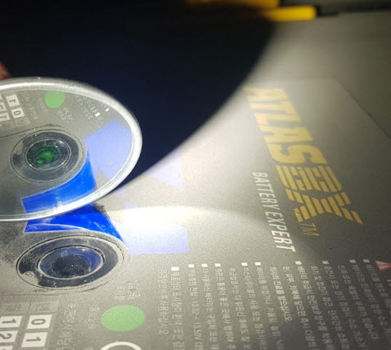
타사제품 I/D 지시오류
형명 : Atlas ITX 250
제조일자 : 2015.08.19
현상 : I/D 백색으로 지시 오류
조치 : I/D부 타격 시 녹색으로 정상 지시 됨.
운영환경 : 충전전압 13.29V 온도 15℃로 양호 함.

